Slide 1

Notes:
Tác giả biên soạn: :Lê Thị Chinh: Zalo: 0982276629. Fb:https://www.facebook.com/ti.gon.566. Nhóm chia sẻ tài liệu:https://www.facebook.com/groups/1448467355535530. Mong nhận được sự phản hồi,góp ý từ quý thầy cô để bộ giáo án được hoàn thiện. Trân trọng!

Slide 2
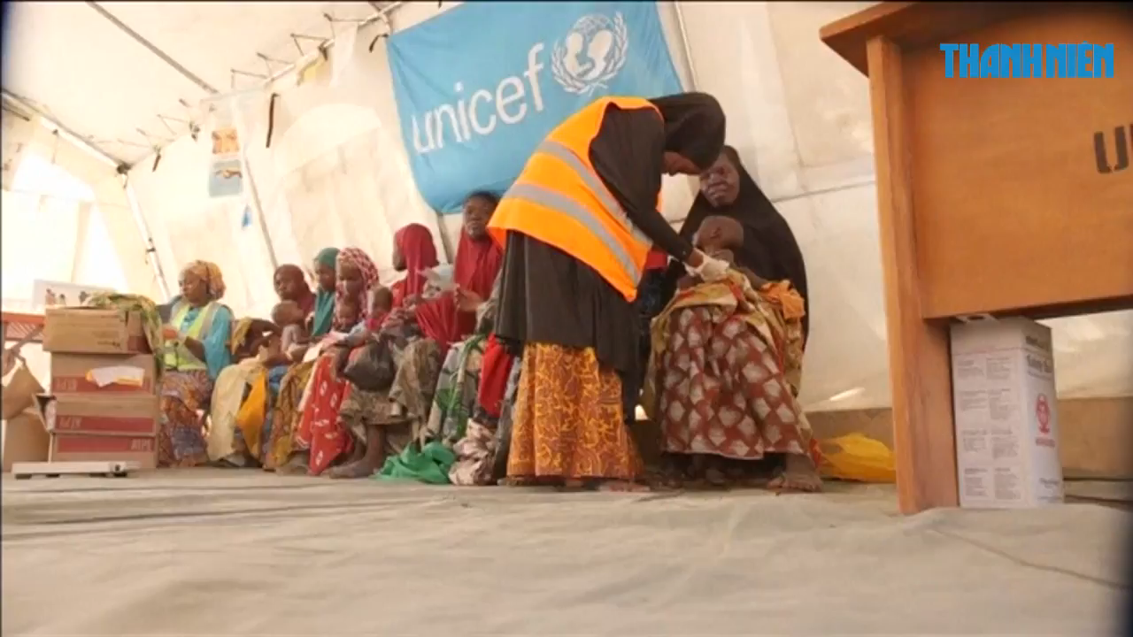
Nêu lên suy nghĩ của em về vấn đề được nói đến trong đoạn video.
Notes:
Thầy cô chọn 1 trong 2 khởi động ạ!

Slide 3

Câu 1. Châu Phi có 1 nền văn minh
cổ đại rực rỡ -?
Đáp án
Sông Nin – Ai Cập

Slide 4
Câu 2. Châu Phi là châu lục lớn thứ mấy thế giơi, diện tích bao nhiêu ?
Đáp án
Thứ 3 thế giới,
30,3 triệu km²

Slide 5
Câu 3. Hoang mạc lớn nhất thế giới nằm ở châu lục này tên gì?
Đáp án
Xa ha ra

Slide 6
Câu 4. Đây là 1 trong 3 kênh đào nhân tạo lớn của thế giới?
Đáp án
Kênh Xuy-ê

Slide 7
Câu 5. Dòng biển lạnh lớn nằm về phía Tây nam của châu phi tên gì?
Đáp án
Ben-ghe-la

Slide 8
Câu 6. Con sông dài nhất thế giới nằm ở châu lục này tên gì?
Đáp án
Sông Nin

Slide 9

ĐẶC ĐIỂM DÂN CƯ, XÃ HỘI
CHÂU PHI
BÀI 10
Notes:
Tác giả biên soạn: :Lê Thị Chinh: Zalo: 0982276629. Fb:https://www.facebook.com/ti.gon.566. Nhóm chia sẻ tài liệu:https://www.facebook.com/groups/1448467355535530. Mong nhận được sự phản hồi,góp ý từ quý thầy cô để bộ giáo án được hoàn thiện. Trân trọng!

Slide 10


1
Một số vấn đề dân cư, xã hội
2
Di sản lịch sử Châu Phi
Notes:
Tác giả biên soạn: :Lê Thị Chinh: Zalo: 0982276629. Fb:https://www.facebook.com/ti.gon.566. Nhóm chia sẻ tài liệu:https://www.facebook.com/groups/1448467355535530. Mong nhận được sự phản hồi,góp ý từ quý thầy cô để bộ giáo án được hoàn thiện. Trân trọng!

Slide 11

1
Một số vấn đề dân cư, xã hội
Dân số Châu Phi hiện nay là bao nhiêu, chiếm bao nhiêu % dân số thế giới.

Slide 12
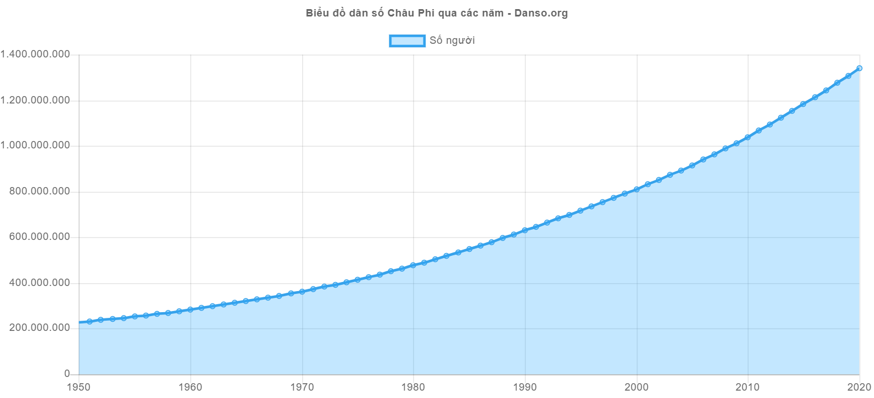
1
Một số vấn đề dân cư, xã hội
Dân số châu Phi năm 2020 là hơn 1,3 tỉ người, chiếm hơn 17 % dân số thế giới, Là châu lục đứng thứ hai thế giới về dân số sau châu Á.

Slide 13



1
Một số vấn đề dân cư, xã hội
TỈ LỆ GIA TĂNG DÂN SỐ TỰ NHIÊN CỦA THẾ GIỚI VÀ CHÂU PHI
GIAI ĐOẠN 1950- 2020 (%)
Khu vực | 1950-1955 | 1970-1975 | 1990-1995 | 2015-2020
Thế giới | 1,78 | 1,95 | 1,51 | 1,09
Châu Phi | 2,13 | 2,73 | 2,62 | 2,54
TỚ LÀ CHUYÊN GIA DÂN SỐ
Dựa vào thông tin mục a và bảng trên, em hãy:
Nhận xét tỉ lệ gia tăng dân số tự nhiên của Châu Phi từ giai đoạn 1950-1995 đến 2015-2020
Dân số tăng nhanh ảnh hưởng như thế nào đến sự phát triển KT- XH Châu Phi?
Làm việc theo cặp
Thời gian: 3 phút

Slide 14
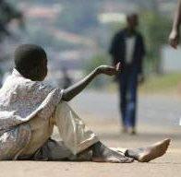
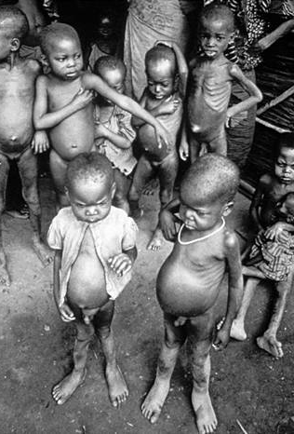
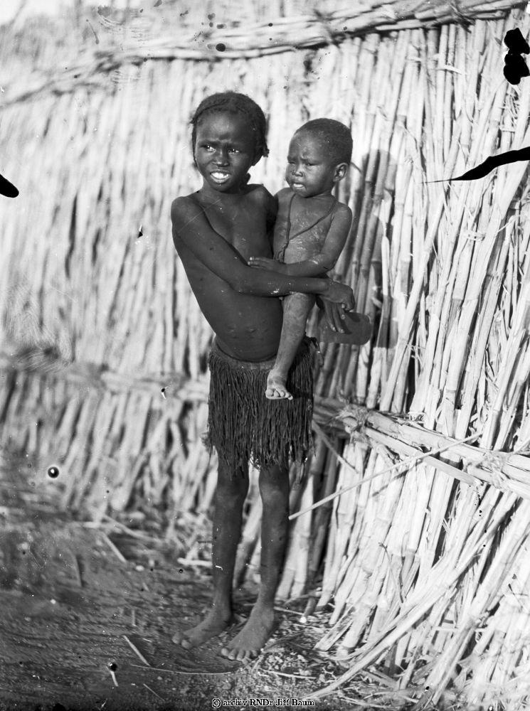
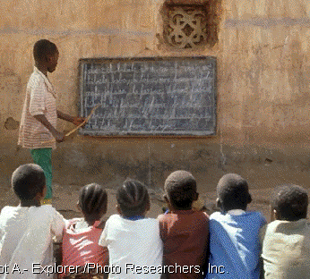

Slide 15
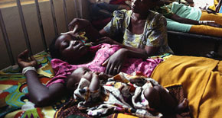
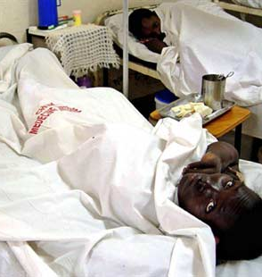
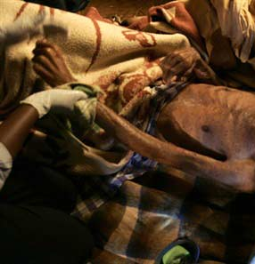
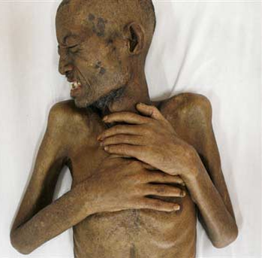

Slide 16

1
Một số vấn đề dân cư, xã hội
a.Tỉ lệ tăng tự nhiên dân số cao
- Năm 2020, số dân châu Phi khoảng 1 340 triệu người, chiếm khoảng 17% số dân thế giới.
- Tỉ lệ tăng dân số tự nhiên cao nhất thế giới với 2,54% (giai đoạn 2015 - 2020).
- Gia tăng dân số quá nhanh là nguyên nhân kìm hãm sự phát triển, dẫn đến đói nghèo, tài nguyên bị khai thác kiệt quệ, suy thoái và ô nhiễm môi trường,...

Slide 17

AI NHANH HƠN
Dựa vào thông tin mục b,c SGK và Video, các em hãy trao đổi và hoàn thiện thông tin phiếu học tập sau
Nạn đói (nhóm 1,3) | Thực trạng
 | Nguyên nhân
Xung đột quân sự (nhóm 2,4) | Nguyên nhân
 | Hậu quả

Slide 18
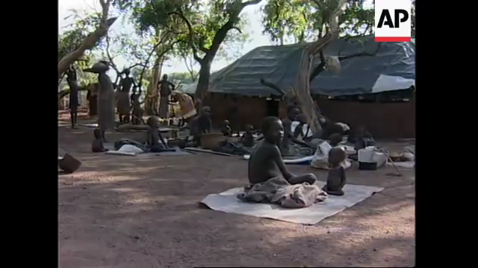

Slide 19

Notes:
Thầy cô tham khảo video

Slide 20
b.Nạn đói
- Mỗi năm, có hàng chục triệu người bị nạn đói đe dọa; trong đó, vùng nam hoang mạc Xa-ha-ra là nơi chịu chịu ảnh hưởng nặng nề nhất.
- Hằng năm, rất nhiều quốc gia châu Phi phải phụ thuộc vào viện trợ lương thực của thế giới.

Slide 21
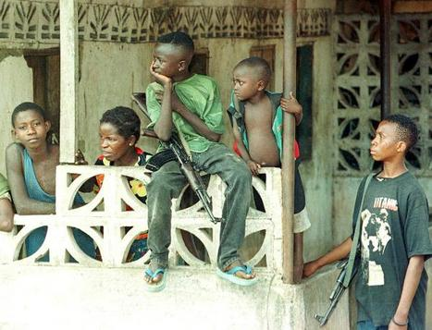
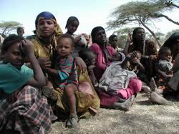
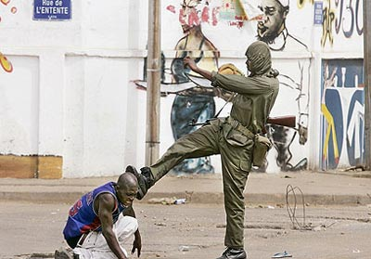
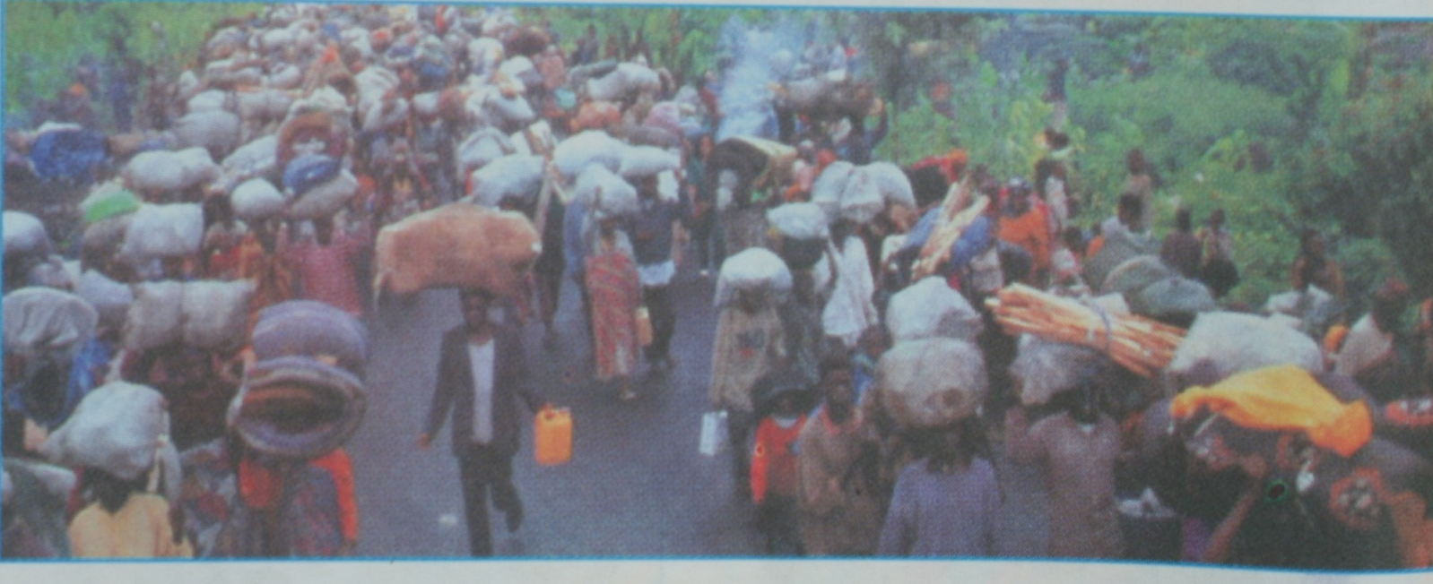
c. Xung đột quân sự
Trẻ em bị bắt đi lính
Người tị nạn
Phân biệt chủng tộc
Dòng gười tị nạn chiến tranh ở Ru-an-da (1994)

Slide 22
1
Một số vấn đề dân cư, xã hội
c. Xung đột quân sự
- Nguyên nhân: mâu thuẫn giữa các bộ tộc, cạnh tranh về tài nguyên thiên nhiên…
- Hậu quả: thương vong về người, gia tăng nạn đói, bệnh tật, di dân, chính trị bất ổn, ảnh hưởng đến môi trường và tài nguyên thiên nhiên,... tạo cơ hội để nước ngoài can thiệp.
Notes:
Đây là một vấn đề rất nghiêm trọng ở châu Phi.

Slide 23
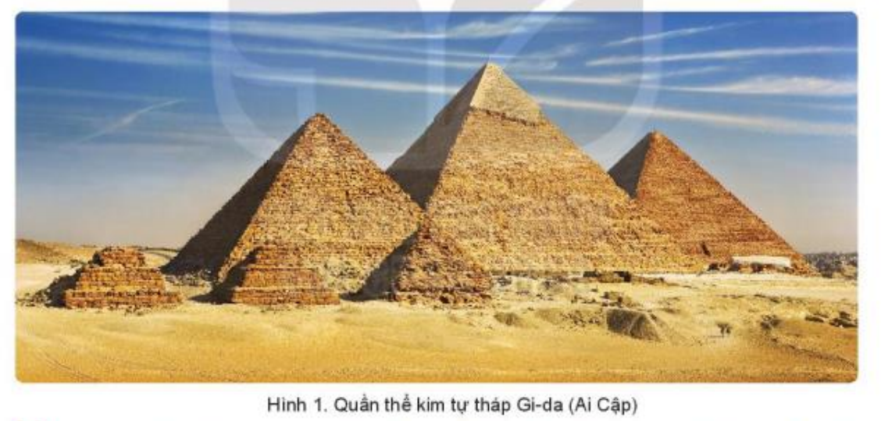
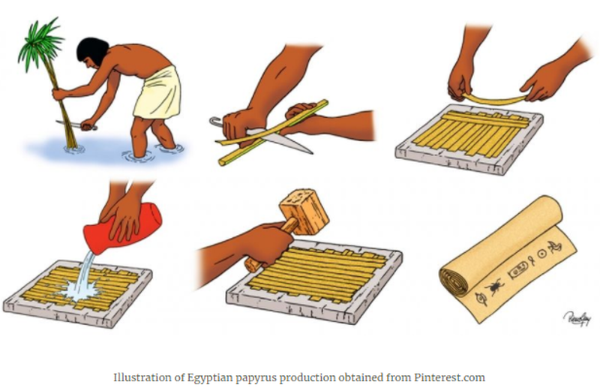
2
Di sản lịch sử Châu Phi
Dựa vào thông tin trong mục 2 và hiểu biết của bản thân, hãy kể tên một số di sản lịch sử của châu Phi.
Em có biết?
Giấy Pa-pi-rút là một phát minh của người Ai cập cổ đại.Pa-pi-rút là tên của một loại lau sậy đặc biệt mọc ở lưu vực sông Nin, có độ dai thích hơp để dùng làm giấy

Slide 24
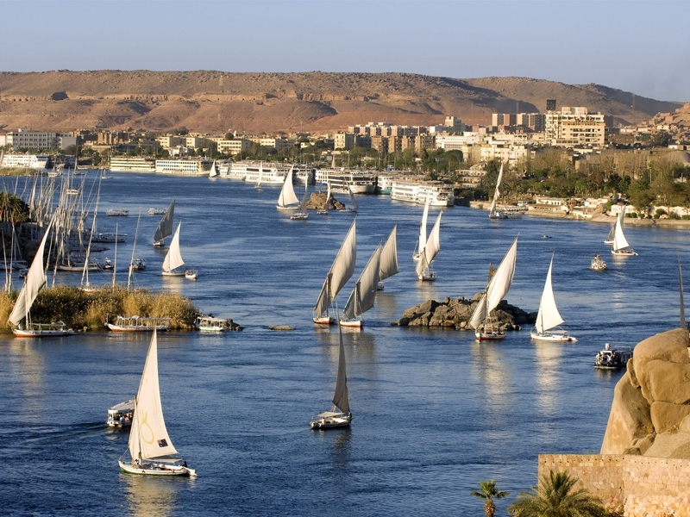
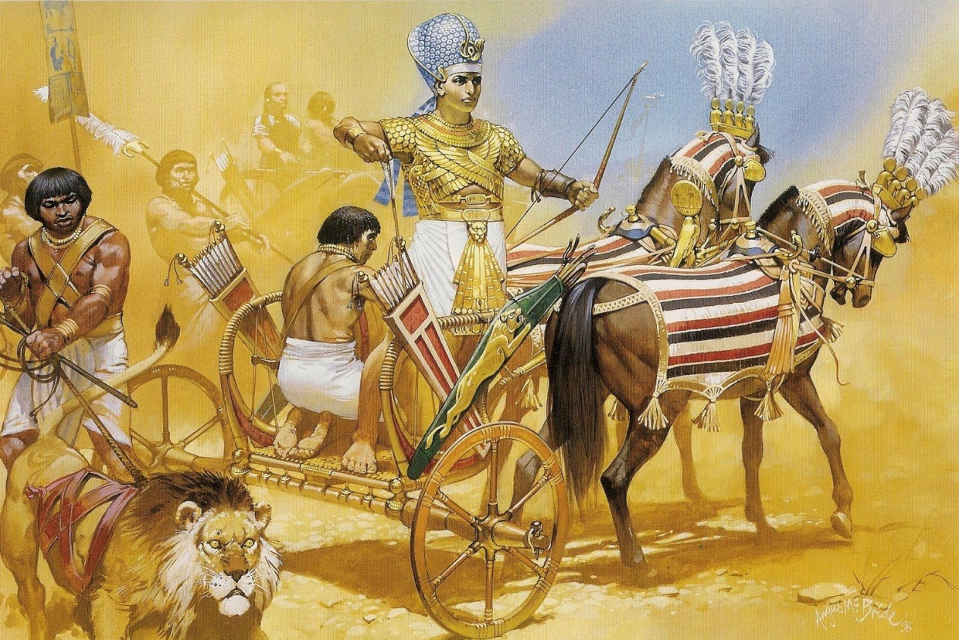
2
Di sản lịch sử Châu Phi
Ra đời ở lưu vực sông Nin vùng Đông Bắc châu Phi, nền văn minh Ai Cập cổ đại là một trong những nền văn minh cổ xưa nhất và rực rỡ nhất của nhân loại.
Nền văn minh sông Nin (3 000 năm TCN):
Notes:
Tất cả các điều kiện thiên nhiên ưu đãi đã góp phần hình thành nền văn minh Ai Cập sớm nhất. Các ngành nghề như đánh bắt cá, nông nghiệp, thủ công nghiệp và thương nghiệp đều phát triển ngay từ 3.000 năm TCN. Đặc biệt, các di sản kiến trúc đồ sộ và đạt đến một trình độ vươn lên tầm kỳ quan của thế giới như: các kim tự tháp, các kiệt tác về hội họa, điêu khắc và nghệ thuật ướp xác,…

Slide 25
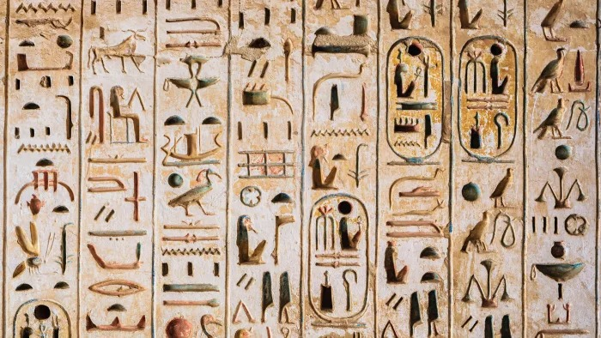
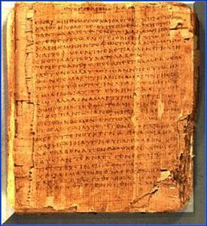
Giấy papyrus có màu ngà, nâu vàng, cứng nhưng có thể uốn cong, và đặc biệt rất bền, được làm từ lõi của một loại cói có tên papyrus, cao khoảng 2-3m mọc hai bên bờ sông Nile.
Chữ viết tượng hình, có tên bắt nguồn từ chữ tượng hình, từ tiếng Hy Lạp có nghĩa là “chạm khắc thiêng liêng”, đã được tìm thấy trên các bức tường đá cách đây hơn 5.000 năm và được sử dụng cho đến thế kỷ thứ 4 sau Công nguyên.

Slide 26
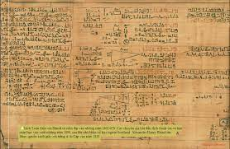
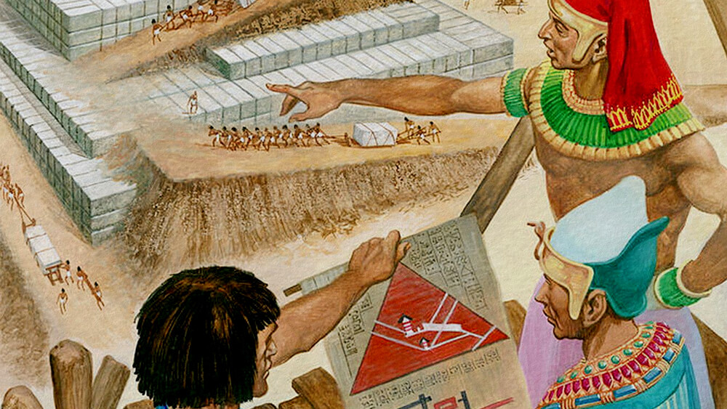
Phép tính diện tích các hình

Slide 27
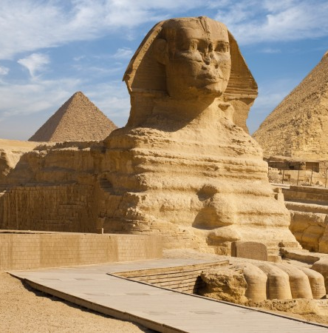
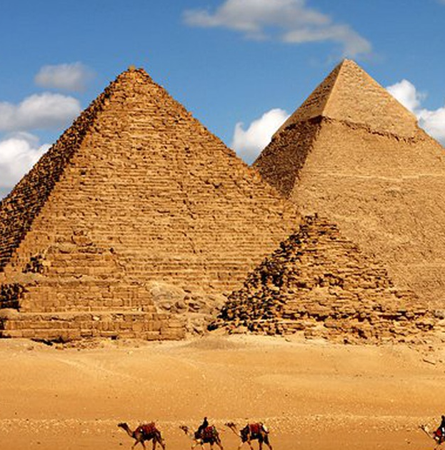
Kim tự tháp, tượng nhân sư ở Ai Cập)

Slide 28
2
Di sản lịch sử Châu Phi
- Nền văn minh sông Nin (3 000 năm TCN): chữ viết tượng hình, phép tính diện tích các hình, giấy pa-pi-rút, nhiều công trình kiến trúc nổi tiếng (kim tự tháp, tượng nhân sư ở Ai Cập).

Slide 29

LUYỆN TẬP
VÀ VẬN DỤNG

Slide 30
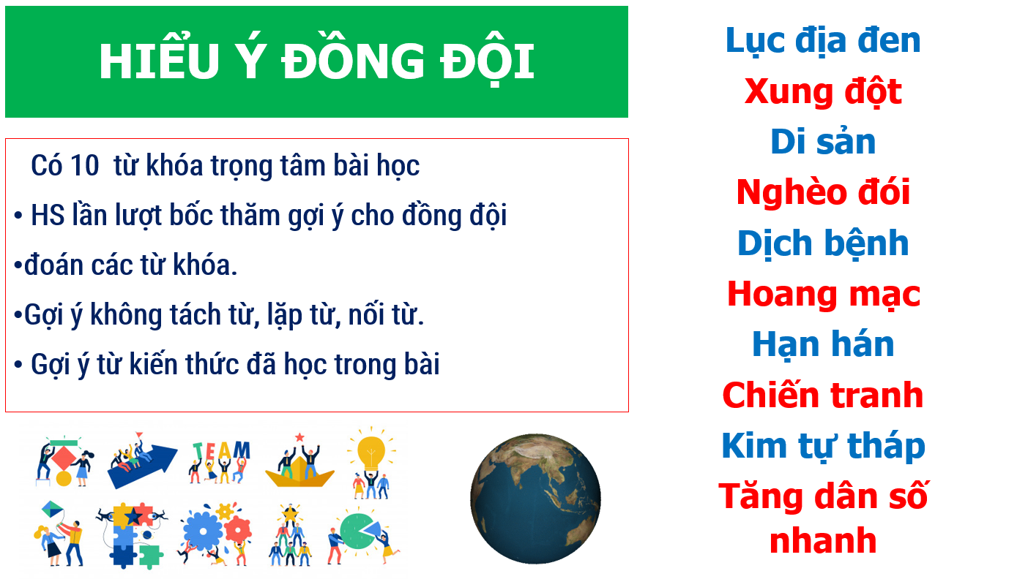

Slide 31
THỬ THÁCH CHO EM
Hãy nêu hậu quả của một trong các vấn đề nổi cộm về dân cư, xã hội đối với sự phát triển của các nước châu Phi.
Tỉ lệ gia tăng tự nhiên cao
Nạn đói
Xung đột quân sự

Slide 32


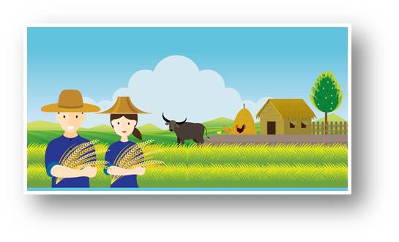

TÔI LÀ THỦ TƯỚNG CHÍNH PHỦ
Nếu em là lãnh đạo, em sẽ làm gì đế giúp người dân châu Phi/1 quốc gia nào đó
thoát khỏi tình trạng nghèo đói như hiện nay?
Ghi ý kiến cá nhân ra giấy note
Thời gian 3 phút
Trình bày theo vòng tròn

Slide 33





VẬN DỤNG
Sưu tầm thông tin về một di sản lịch sử nổi tiếng của châu Phi.
Viết đoạn văn ngắn
Gợi ý cách làm
Làm Video
Infographic
Thời gian nộp bài: 1 tuần
Cá nhân hoặc nhóm

Slide 34

1
Xem lại bài đã học
Dặn dò
2
Hoàn thành bài tập SBT
3
Chuẩn bị bài 30: Kinh tế Châu Phi.
Notes:
Hoàn thành bài nào GV linh động viết vào nhé

